Slide 1
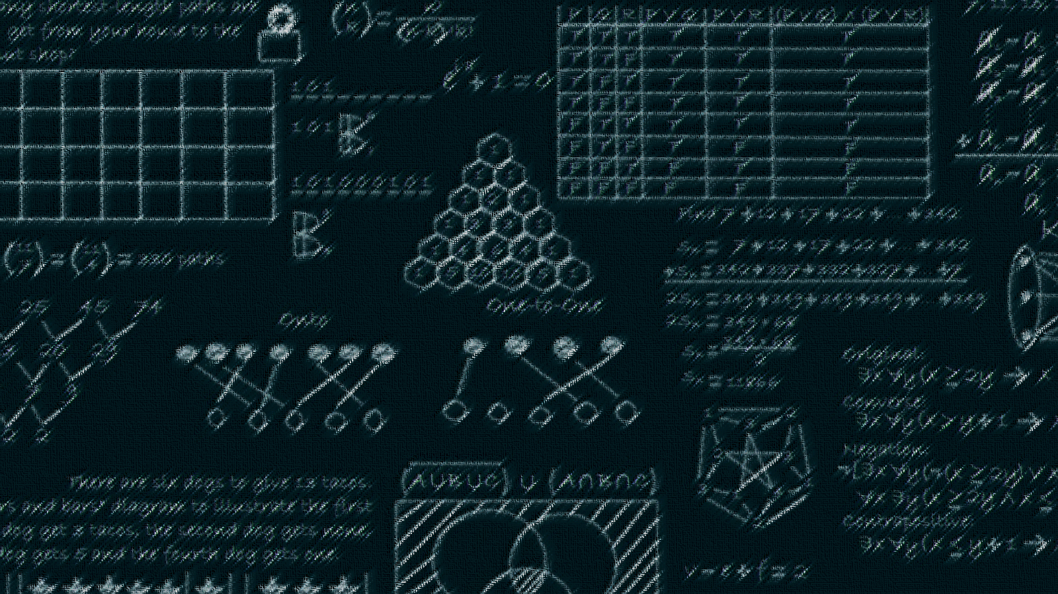
Arboles binarios - Recorrido
Estructura de datos

Slide 2
Resumen

